Slide 1
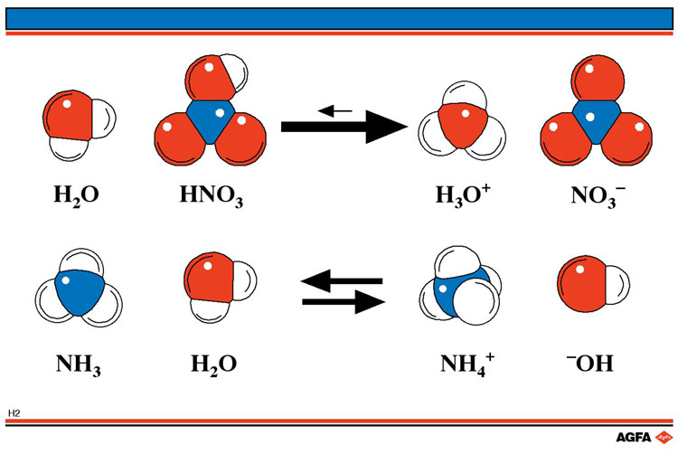
การแตกตัวของกรด-เบส

Slide 2
HBr_{(aq)} + H₂O _{(l)} Br ⁻ _{(aq)} + H₃O⁺_{(aq)}
แตกตัวหมด ไม่มีภาวะสมดุล เป็นกรดแก่หรือเบสแก่
HCN_{(aq)} + H₂O _{(l)} CN ⁻ _{(aq)} + H₃O⁺_{(aq)}
แตกตัวไม่หมด เกิดภาวะสมดุล เป็นกรดอ่อนหรือเบสอ่อน

Slide 3
การแตกตัวของกรดแก่และเบสแก่
กรดแก่และเบสแก่เมื่อละลายน้ำ จะแตกตัวเป็นไอออนบวกและไอออนลบ เช่น
HCl_{(aq)} + H₂O _{(l)} Cl ⁻ _{(aq)} + H₃O⁺_{(aq)}
H₂O
NaOH _{(s)} Na ⁺ _{(aq)} + OH⁻_{(aq)}
กรดแก่และเบสแก่เมื่อละลายน้ำ จะแตกตัวทั้งหมด หรือ
คิดเป็น 100 % คือไม่มีสารตั้งต้นเหลืออยู่เลย

Slide 4
HCl_{(aq)} + H₂O _{(l)} Cl ⁻ _{(aq)} + H₃O⁺_{(aq)}
1 mol/dm³ แตกตัวได้ ไอออน 1 M. 1 M.
ถ้ามีกรด 0.1 mol/dm³ แตกตัวได้ 0.1 M. 0.1 M.
ถ้ามีกรด x M. แตกตัวได้ x M. x M.
H₂O
Ca(OH)_{2 (s)} Ca²⁺ _{(aq)} + 2 OH⁻_{(aq)}
ถ้ามีเบส 1 M. แตกตัวได้ 1.0 M. 2.0 M.
ถ้ามีเบส 0.2 M. แตกตัวได้ 0.2 M. 0.4 M.

Slide 5
H⁺
Cl⁻
H₃O⁺
HCl
H₂O
HCl
กรดแก่แตกตัวหมด ไม่เหลือ
H⁺
CN⁻
H₃O⁺
HCN
H₂O
HCN
HCN เป็นกรดอ่อนแตกตัวไม่หมด เหลือโมเลกุล HCN

Slide 6
กรดแก่ เช่น
HCl , HBr , HI ,
HNO₃ , HClO₃ , HClO₄ , H₂SO₄ ฯ
เบสแก่ เช่น
LiOH , NaOH , KOH ,
Ca(OH)₂ , Sr(OH)₂ , Ba(OH)₂ ฯ

Slide 7
สูตรคำนวณที่ต้องใช้
1. g = C V
mw
1000
C คือความเข้มข้นเป็น mol/dm³ , V ปริมาตรสารละลาย(cm³ )
2 C₁V₁ = C₂V₂
ใช้กรณี มีการเจือจางสารละลาย
C₁ คือความเข้มข้นก่อนเจือจาง
V₁ คือปริมาตรก่อนเจือจาง
C₂ คือความเข้มข้นหลังเจือจาง
V₂ คือปริมาตรหลังเจือจาง

Slide 8
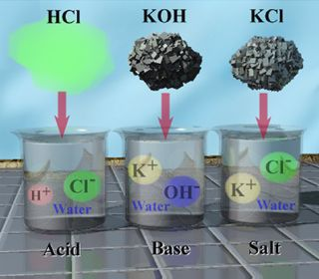
เมื่อผสมกรดแก่/เบสแก่ หลายชนิดด้วยกัน
3. C_{รวม}V_{รวม} = C₁V₁N₁ + C₂V₂N₂ +………
เมื่อ N₁ , N₂ …คือ จำนวน H⁺ , OH⁻ ที่แตกตัวได้
เช่น
H₂SO_{4 …..}N₁ คือ 2

Slide 9
ตัวอย่างการคำนวณการแตกตัวของกรดแก่และเบสแก่
เมื่อนำกรด HNO₃ จำนวน 12.6 กรัม ละลายน้ำจนมีปริมาตร 500 cm³ จงคำนวณหาความเข้มข้นของไอออนต่าง ๆ ที่เกิดจากการแตกตัวของกรดนี้ (มวลโมเลกุลกรด = 63 )
ข้อสังเกต
โจทน์ถามหาความเข้มข้นของไอออน ดังนั้นจะต้องคิดหาความเข้มข้น (mol/dm³) ของกรดก่อน
จากสูตร โมลกรด = C V
1000
แทนค่า
12.6 = C 500
63
1000
C (ความเข้มข้น) = 0.4 mol/dm³

Slide 10
เขียนสมการแตกตัวของกรด
HNO₃ _{(aq)} + H₂O _{(l)} NO₃ ⁻ _{(aq)} + H₃O⁺_{(aq)}
กรดแก่
เข้มข้น 0.4 M. แตกตัวได้ 0.4 M. 0.4 M.
สารละลายกรด HNO₃ เข้มข้น = 0.4 mol/dm³
จะแตกตัวได้ NO₃ ⁻ และ H₃O⁺ อย่างละ = 0.4 mol/dm³
ตอบ

Slide 11
ตัวอย่าง I
เมื่อนำกรด HA ซึ่งเป็นกรดแก่ จำนวน 0.5 mol เติมน้ำจนมีปริมาตรเป็น 250 cm³ จะสามารถแตกตัวได้ H₃O⁺ เข้มข้นเท่าใด และเมื่อ นำสารละลายที่ได้ 20 cm³ มาเติมน้ำจนมีปริมาตร 200 cm³ ในสารละลายนี้จะมีความเข้มข้นของ H₃O⁺ เท่าใด ?
ข้อสังเกต
มี 2 คำถาม คือหา [H₃O⁺ ] ก่อนและหลังเติมน้ำ
ก่อนเจือจางหา [ HA ] จากสูตร
จำนวนโมล = C V
1000
แทนค่า
0.5 = C x 250
1000
C (ความเข้มข้นกรด HA) = 2 mol/dm³
HA_{(aq)} + H₂O _{(l)} A ⁻ _{(aq)} + H₃O⁺_{(aq)}
ดังนั้นแตกตัวได้ H₃O⁺ = 2 mol/dm³ ด้วย
ตอบ

Slide 12
นำสารละลาย 20 cm³ มาเติมน้ำจนมีปริมาตร 200 cm³ ในสารละลายนี้จะมีความเข้มข้นของ H₃O⁺ เท่าใด ?
เป็นการเจือจางสารละลาย ซึ่งทราบความเข้มข้นก่อน
เจือจาง คือ 2 mol/dm³
จาก C₁V₁ = C₂V₂
แทนค่า
2 x 20 = C₂ x 200
ความเข้มข้นกรดหลังเจือจาง (C₂ ) = 2 x 20
200
สารละลาย HA เข้มข้น = 0. 2 mol/dm³
ดังนั้นแตกตัวให้ H₃O⁺ เข้มข้น = 0. 2 mol/dm³
ตอบ

Slide 13
ตัวอย่าง II
เมื่อนำสารละลาย Ca(OH)₂ มีความเข้มข้น 0.5 mol/dm³ มาจำนวน 120 cm³ ในสารละลาย จะมี OH ⁻ กี่โมล และเมื่อเติมน้ำลงไปจนสารละลายมีปริมาตร 600 cm³ ในสารละลายจะมี OH⁻ เข้มข้นเท่าใด ?
ข้อนี้ ก็มี 2 คำตอบ คือหาโมลของ OH ⁻ และหา [OH ⁻ ] หลังเจือจาง
ไปศึกษาจากวิธีทำกันต่อไปดีกว่า

Slide 14
วิธีทำ
คำถามแรก โจทย์ให้ความเข้มข้น(C) มาแล้ว ใช้สูตร
จำนวนโมล Ca(OH)₂ = C V
1000
จำนวนโมล = 0.5 x 120
= 0.06 mol
1000
เขียนการแตกตัวของ Ca(OH)₂
H₂O
Ca(OH)_{2 (s)} Ca²⁺ _{(aq)} + 2 OH⁻_{(aq)}
Ca(OH)₂ จำนวน 0.06 mol จะแตกตัวได้ OH⁻
= 2 x 0.06 mol
จะแตกตัวได้ OH⁻ = 0.12 mol
ตอบ

Slide 15
เมื่อเติมน้ำลงไปจนสารละลายมีปริมาตร 600 cm³ ในสารละลายจะมี OH⁻ เข้มข้นเท่าใด ? เป็นการเจือจาง ใช้สูตรคำนวณ
C₁ V₁ = C ₂ V₂
แทนค่า
0.5 x 120 = C ₂ x 600
C ₂ = 0.5 x 120
600
ความเข้มข้น Ca(OH)₂ = 0.1 mol/dm³
ดังนั้นจะแตกตัวได้ OH⁻ = 2 x 0.1 mol /dm³
ตอบ
จะแตกตัวได้ OH ⁻ = 0.2 mol /dm³

Slide 16

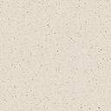
การแตกตัวของกรดอ่อนและเบสอ่อน
กรดอ่อนและเบสอ่อน แตกตัวไม่ดี แตกตัวไม่หมด เกิดภาวะสมดุล ดังนั้นการหาปริมาณไอออน ที่ได้จากการแตกตัวของกรดอ่อนหรือเบสอ่อน จะต้องทราบค่าของการแตกตัว มี 2 ลักษณะ คือ
1. ร้อยละการแตกตัว ( % )
2. ค่าคงที่การแตกตัวของกรดอ่อนหรือเบสอ่อน ( K_{a} , K_{b})
กรดแก่ และเบสแก่ จะแตกตัวจนหมด คิดเป็น 100 % จึงไม่ต้องบอกค่าการแตกตัว ถือว่าให้รู้โดยอัตโนมัติ

Slide 17

ตัวอย่าง เช่น กรด HA มีความเข้มข้น 0.5 mol/dm³ แตกตัวได้ 1 % ในสารละลายจะมี H₃O⁺ เข้มข้นเท่าใด ?
กรดแตกตัว 1 % แสดงว่า แตกตัวได้ = 0.5 x 1 = 0.005
100
HA_{(g)} + H₂O _{(l)} A⁻ _{(aq)} + H₃O⁺ _{(aq)}
กรด HA แตกตัวให้ H₃O⁺ เข้มข้น = 0.005 mol/dm³
กรดแตกตัว = % C
หรือ [H₃O⁺] 100
** กรณีกรดไดโปรติก ปริมาณ H₃O⁺ ที่ได้ ต้อง ………..

Slide 18
กราฟ แสดงการแตกตัวเป็นร้อยละของกรด
ที่ความเข้มข้นต่าง ๆ
4
3
2
1
0
ร้อยละของการแตกตัว
0.2 0.4 0.6 0.8 1.0
ความเข้มข้นของกรดแอซิติก
สรุปได้ว่า ………………………………………………….

Slide 19
การหาค่าคงที่การแตกตัว
ของกรดอ่อน และเบสอ่อน
ในบางกรณี กรดอ่อนหรือเบสอ่อน แตกตัวและเกิดภาวะสมดุลได้ การบอกว่ากรดหรือเบสแตกตัวได้มากน้อยเท่าใด ก็จะบอกเป็นค่าคงที่ การแตกตัวของกรดอ่อนหรือเบสอ่อน (K_{a} , K_{b}) ซึ่งจะได้ศึกษา กันต่อไป

Slide 20
การหาค่าคงที่การแตกตัวของกรดอ่อน
HA_{(g)} + H₂O _{(l)} A⁻ _{(aq)} + H₃O⁺ _{(aq)}
K = [ A⁻ ] [ H₃O⁺ ]
[ HA ] [ H₂O ]
น้ำนำไปรวมกับค่า K
K_{a} = [ A⁻ ] [H₃O⁺]
[HA ]
K_{a} คือ ค่าคงที่การแตกตัวของกรดอ่อน

Slide 21

ค่าคงที่การแตกตัวของกรดโมโนโปรติก
สูตร | ปฏิกิริยาในน้ำ | ค่า K_{a}
HSO₄⁻ | HSO₄⁻ + H₂O SO₄²⁻ + H₃O⁺ | 1.3 x 10⁻²
HF | HF + H₂O F ⁻ + H₃O⁺ | 7.1 x 10⁻⁴
HNO₂ | HNO₂ + H₂O NO₂⁻ + H₃O⁺ | 4.5 x 10⁻⁴
HCNO | HCNO + H₂O CNO ⁻ + H₃O⁺ | 3.5 x 10⁻⁴
HCOOH | HCOOH + H₂O HCOO ⁻ + H₃O⁺ | 1.7 x 10⁻⁴
CH₃COOH | CH₃COOH +H₂O CH₃COO ⁻ + H₃O⁺ | 1.8 x 10⁻⁵
HClO | HClO + H₂O ClO ⁻ + H₃O⁺ | 3.0 x 10⁻⁸
NH₄⁺ | NH₄⁺ + H₂O NH₃ + H₃O⁺ | 6.0 x 10⁻¹⁰
HCN | HCN + H₂O CN ⁻ + H₃O⁺ | 4.9 x 10⁻¹⁰

Slide 22
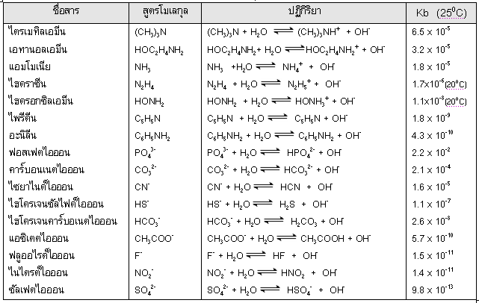
ค่าคงที่การแตกตัวของเบส K_{b}

Slide 23

การแตกตัวของกรดที่แตกตัวได้มากกว่า 1 ครั้ง
กรดที่มีสูตรทั่วไป H₂A หรือ H₃A สามารถแตกตัวได้ 2,3 ครั้ง เช่น
ครั้งที่ 1
H₂ A + H₂ O H A ⁻ + H₃ O ⁺
K_{a1} = [ H A ⁻] [ H₃ O ⁺ ]
[H₂ A]
ครั้งที่ 2
H A ⁻ + H₂ O A ²⁻ + H₃ O ⁺
K_{a2} = [ A ²⁻ ] [ H₃ O ⁺ ]
[H A ⁻]
K_{a1} >>> K_{a2}
[ H₃ O ⁺ ] > [ H A ⁻ ] >[ A ²⁻ ]

Slide 24
กรดที่แตกตัวได้ มากกว่า 1 ครั้ง จะมีค่า K_{a1} >>> K_{a2} >>> K_{a3}
การเปรียบเทียบว่ากรดแตกตัวได้ดีเพียงใดให้พิจารณา K_{a1} เท่านั้น ถ้ามีค่ามากแสดงว่ามีการแตกตัวได้ดีกว่ากรดที่มีค่า K_{a1} ต่ำ
ที่ไม่ต้องนำการแตกตัวครั้งที่ 2,3 มาพิจารณาด้วยเพราะ การแตกตัวครั้งที่ 1 จะมากกว่าครั้งที่ 2 , 3 มาก ๆ ๆ
เช่น กรด HA (ค่า K_{a} = 2.5 x 10⁻⁵ ) ความเข้มข้น = กรด H₂B
( ค่า K_{a1} = 5 x 10⁻⁷ , K_{a2} = 6.5 x 10⁻¹² )
กรด HA แตกตัวได้ [H₃O⁺ ] มากกว่า กรด H₂B
เพราะมีค่า K_{a} มากกว่า

Slide 25
ค่าคงที่การแตกตัวของกรดโพลิโปรติก
กรด | สูตร | ค่า K_{a1} | ค่า K_{a2} | ค่า K_{a3}
ฟอสฟอรัส | H₃ PO_{3 ##} | 1.6 x 10⁻² | 2.6 x 10⁻⁷ | -
ออกซาลิก | H₂C₂O₄ | 5.9 x 10⁻² | 6.4 x 10⁻⁵ | -
ซัลฟิวรัส | H₂SO₃ | 1.5 x 10⁻² | 1.2 x 10⁻⁷ | -
คาร์บอนิก | H₂CO₃ | 4.3 x 10⁻⁷ | 5.6 x 10⁻¹¹ | -
ไฮโดรซัลฟิวริก | H₂S | 1.3 x 10⁻⁷ | 7.1 x 10⁻¹⁵ | -
ฟอสฟอริก | H₃ PO_{4 ###} | 7.6 x 10⁻³ | 6.2 x 10⁻⁸ | 2.1 x 10⁻¹³

Slide 26
ความแรงของ กรด -เบส
1. ดูจากร้อยละการแตกตัว (%) หรือ
ค่าคงที่การแตกตัว (K)
2. ดูจากความสามารถในการให้-รับโปรตอน
3. ดูการเรียงลำดับในตารางธาตุ ดังนี้
3.1 ถ้ากรดไม่มีออกซิเจน
HI > HBr > HCl > HF > H₂S > H₂O

Slide 27
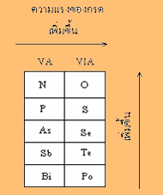
3.2 กรดออกซี ถ้ามีอะตอม O เท่ากัน ดูค่า EN
4. กรดออกซีถ้ามีอะตอม O ไม่เท่ากัน
O มากกว่า ก็จะแรงมากกว่า
ดูค่า เลขออกซิเดชัน

Slide 28
พิจารณาจากความแรงของคู่กรด เบส
ถ้ากรดแรง คู่เบสจะอ่อน
ถ้ากรดอ่อน คู่เบสจะแรง
ถ้าเบสแรง คู่กรดจะอ่อน
ถ้าเบสอ่อน คู่กรดจะแรง

Slide 29
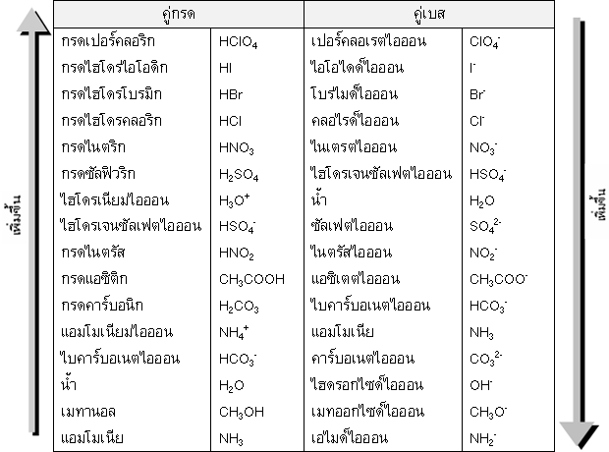

Slide 30

การแตกตัวของเบสอ่อนก็หาได้คล้ายกับกรดอ่อน คือ
NH_{3(g)} + H₂O _{(l)} NH₄⁺_{(aq)} + OH ⁻ _{(aq)}
K = [NH₄⁺] [OH ⁻ ]
[NH₃ ] [ H₂O ]
K_{b} = [ NH₄⁺] [OH ⁻ ]
[NH₃ ]
K_{b} คือ ค่าคงที่การแตกตัวของเบสอ่อน

Slide 31
ถ้ากรดแตกตัวได้ a mol/dm³
HA_{(g)} + H₂O _{(l)} A⁻ _{(aq)} + H₃O⁺ _{(aq)}
แตกตัว a mol/dm³
จะได้ a a mol/dm³
ที่สมดุล [HA - a] mol/dm³ a a mol/dm³
แทนค่า [ ] ในสูตร จะได้
K_{a} = a²
[ HA - a ]
เนื่องจากกรด [HA ] เป็นกรดอ่อน แตกตัวน้อยมาก , a เมื่อเทียบกับ [HA ] จะน้อย ดังนั้น
[HA - a] = [HA ]
K_{a} = a²
[ HA ]

Slide 32
NH_{3(g)} + H₂O _{(l)} NH₄⁺_{(aq)} +OH ⁻ _{(aq)}
ถ้า เบสแตกตัวได้ a mol/dm³
a
a mol/dm³
ดังนั้น
K_{b} = a²
C
ใช้เป็นสูตรคำนวณเกี่ยวกับเบสอ่อนได้

Slide 33
K_{a} = a²
C = ความเข้มข้นกรดอ่อน
C
a = [ H₃O⁺ ]
หรือ
K_{a} = [ H₃O⁺ ] ²
C
[ H₃O⁺ ] = √ C .K_{a}

Slide 34
เพื่อจะให้ทราบว่า a น้อยมาก ตัดทิ้งได้หรือไม่
ให้นำ ค่า C มาหารด้วยค่า K ถ้าผลออกมามากกว่า 1000
ก็ตัด a ทิ้งได้ไม่ต้องนำมาคำนวณ
ถ้าค่า K ไม่ต่ำมาก ตัด a ทิ้งไม่ได้ต้องนำมาคำนวณ โดยใช้ฟังก์ชันกำลังสอง ดังสมการ

Slide 35
1.ร้อยละการแตกตัว ( % )
[H₃O⁺ ] หรือ [OH-] = % C
100
2. ทราบค่าคงที่การแตกตัว K_{a} หรือ K_{b}
[ H₃O⁺ ] = √ C .K_{a}
[ OH ⁻ ] = √ C .K_{b}
ใช้ได้เมื่อเป็นกรดมอนอโปรติกหรือเบส มอนอเบสิก
และค่า K ต่ำมากเท่านั้น

Slide 36
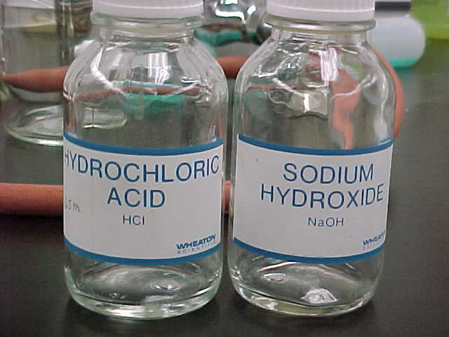
3. เมื่อรวมสูตร จะได้...............
% C = √ C .K
100

Slide 37
ตัวอย่าง จงคำนวณหาความเข้มข้นของ H₃O⁺ ในสารละลายกรดแอซิติกเข้มข้น 0.5 mol/dm³ ( Ka ของกรดมีค่า = 1.8 x 10⁻⁵)
วิธีทำ กรดแอซิติก แตกตัว ดังสมการ
CH₃COOH_{(g)} + H₂O _{(l)} CH₃COO⁻ _{(aq)} + H₃O⁺ _{(aq)}
ที่สมดุล [ C - a] a a M.
ค่า Ka ของกรดมีค่าต่ำมาก
[ H₃O⁺ ] = √ C .K_{a}
[ H₃O⁺ ] = √ 0.5 x 1.8 x 10⁻⁵
[ H₃O⁺ ] = 3.0 x 10⁻³ ....ตอบ

Slide 38

ตัวอย่าง
กรด HA เข้มข้น 0.5 mol/dm³ แตกตัวได้
ร้อยละ 0.1 จงคำนวณหา ความเข้มข้นของ
ไฮโดรเนียมไอออน และ ค่าคงที่การแตกตัวของกรดนี้ ?
วิเคราะห์โจทน์ ข้อนี้ถามหา 2 คำตอบ
[ H₃O⁺] , และค่า K_{a}
กรดแตกตัว HA_{(g)} + H₂O _{(l)} A⁻ _{(aq)} + H₃O⁺ _{(aq)}
กรด HA แตกตัว = 0.5 x 0.1
100
กรด HA แตกตัว = 5 x 10⁻⁴ mol/dm³
ดังนั้นแตกตัวได้ [ H₃O⁺] = 5 x 10⁻⁴ mol/dm³
ตอบ

Slide 39
หาค่า K_{a} ใช้สูตรคำนวณ
K_{a} = a²
a = 5 x 10⁻⁴ mol/dm³
C
C = 0.5 mol/dm³
K_{a} = a²
แทนค่า เพื่อหา K_{a}
C
K_{a} = 5 x 10⁻⁴ x 5 x 10⁻⁴
0.5
ค่าคงที่สมดุล (K_{a}) = 5.0 x 10⁻⁷
ตอบ

Slide 40
การแตกตัวของเบสอ่อนก็หาได้คล้ายกับกรดอ่อน คือ
NH_{3(g)} + H₂O _{(l)} NH₄⁺_{(aq)} + OH ⁻ _{(aq)}
K = [NH₄⁺] [OH ⁻ ]
[NH₃ ] [ H₂O ]
K_{b} = [ NH₄⁺] [OH ⁻ ]
[NH₃ ]
K_{b} คือ ค่าคงที่การแตกตัวของเบสอ่อน

Slide 41
NH_{3(g)} + H₂O _{(l)} NH₄⁺_{(aq)} +OH ⁻ _{(aq)}
a
a mol/dm³
ถ้า เบสแตกตัวได้ a mol/dm³
ดังนั้น
K_{b} = a²
C
ใช้เป็นสูตรคำนวณเกี่ยวกับเบสอ่อนได้

Slide 42
เมื่อนำ NH₃ จำนวน 1.7 กรัม ละลายน้ำจนมีปริมาตร 5 dm³ จงคำนวณหาความเข้มข้นของไฮดรอกไซด์ไอออน ที่มีอยู่ในสารละลายนี้ ( K_{b} ของ NH₃ = 1.8 x 10⁻⁵)
ตัวอย่าง
โจทน์กำหนดสารมาเป็น กรัม จะต้องทำให้เป็น mol/ dm³
จำนวนโมลของ NH₃ = 1.7 = 0.1 mol
17
ความเข้มข้นของ NH₃ = 0.1
= 0.02 M.
5
NH_{3(g)} + H₂O _{(l)} NH₄⁺_{(aq)} + OH ⁻ _{(aq)}
ถ้า NH₃ แตกตัว a mol/dm³
จะได้ a a mol/dm³

Slide 43
K_{b} = a²
ใช้สูตรคำนวณ
C
1.8 x 10⁻⁵ = a²
0.02
a² = 1.8 x 10⁻⁵ x 0.02
a² = 36 x 10⁻⁸ mol/dm³
สารละลายจะแตกตัวได้ OH ⁻ = 6.0 x 10⁻⁴ mol/dm³
ตอบ

Slide 44
K = a²
C
[ H₃O⁺ ] หรือ [OH⁻] = √ C K
K คือ ค่าคงที่การแตกตัว
ของกรด หรือ เบส
C คือ ความเข้มข้นของ
กรด หรือ เบส
a คือ [ H₃O⁺] หรือ [OH⁻]

Slide 45
โจทย์คำนวณหา [H⁺] [OH⁻]
1. ถ้า H₃PO₄ เข้มข้น 0.5 M. แตกตัวได้ 4% จงหา[H⁺] .
ในสารละลาย (0.06 M.)
2. HF เข้มข้น 0.4 M. มีค่า K_{a} = 1.6 x 10⁻⁶ จงหา[H⁺]
ในสารละลาย (8 x 10⁻⁴ M.)
3. ผสมสารละลาย NH₄OH 0.2 M. 50 cm³ กับน้ำ 450 cm³
ถ้า NH₄OH มีค่า K_{b} = 2 x 10⁻⁴ จงหา[OH⁻] และจำนวน
โมลของ OH⁻ ในสารละลาย (0.002 M. และ 0.001 mol)
4. เบส M(OH)₂ 0.2 M. มีค่า K_{b1} = 8.0 x 10⁻⁵ และ
K_{b2} = 16 x 10⁻¹⁰ จงหา[OH⁻] ในสารละลาย นี้
(0.004 M.) ###

Slide 46

5. HF เข้มข้น 0.2 M. แตกตัวได้ 5 % , HF 0.1 M.
จะแตกตัวได้กี่ % ? (หาค่า K_{a} ก่อน , 7.07 %)
6. ผสมสารละลาย H₂SO₄ 0.4 M. ปริมาตร 50 cm³ กับ
สารละลาย HCN 1.6 M. K_{a} = 1 x 10⁻⁵ ปริมาตร
150 cm³ จงหา [H⁺] ในสารละลายผสมนี้ (0.2 M.)
7. กำหนดให้
H₂CO₃ (aq) H⁺ + HCO₃⁻(aq) ,K_{a1} = 1 x 10⁻⁶
HCO₃⁻(aq) H⁺ + CO₃²⁻(aq) ,K_{a2} = 1 x 10⁻¹¹
จงเปรียบเทียบปริมาณสาร / ไอออน ต่าง ๆ ในระบบ
(H₂CO₃ > H⁺ > HCO₃⁻ > CO₃²⁻)

Slide 47
กรดชนิดเดียวกัน
ถ้ากรดมีความเข้มข้นน้อย ร้อยละการแตกตัวจะมาก
ถ้ากรดมีความเข้มข้นมาก ร้อยละการแตกตัวจะน้อย

Slide 48
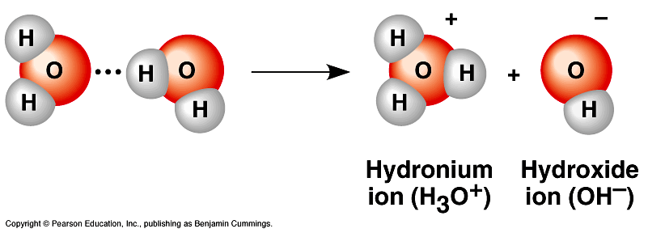
การแตกตัวเป็นไอออนของน้ำ
Self-Ionization of Water
Auto-Ionization of Water

Slide 49
ดูจาก สื่อ
Self-Ionization of Water

Slide 50

การแตกตัวเป็นไอออนของน้ำ
น้ำบริสุทธิ์ นำไฟฟ้าได้น้อยมาก แสดงว่าน้ำแตกตัวได้น้อยมากด้วย
H₂ O + H₂ O H₃ O ⁺ + OH ⁻
หรือ 2 H₂ O H₃ O ⁺ + OH ⁻
K = [ H₃ O ⁺ ] [ OH ⁻ ]
[H₂ O] ²
K_{w} = [ H₃ O ⁺ ] [ OH ⁻ ]
K_{w} = 1.0 x 10 ⁻¹⁴ ที่ 25 º C
[ H₃ O ⁺ ] = [ OH ⁻ ] = 1.0 x 10 ⁻⁷
สารละลายเป็นกลาง

Slide 51
การพิจารณาความเป็นกรด-เบสของสารละลาย
ความเป็นกรด-เบสของสารละลาย จะพิจารณาจาก
ความเข้มข้นของ H₃O⁺ และ OH ⁻ ในสารละลาย กล่าวคือ
1. ถ้า [ H₃ O ⁺ ] > [ OH ⁻ ] สารละลายจะเป็น กรด
2. ถ้า [ OH ⁻ ] > [ H₃ O ⁺ ] สารละลายจะเป็น เบส
3. ถ้า [ H₃ O ⁺ ] = [ OH ⁻ ] สารละลายจะเป็น กลาง เช่น
สารละลายมี [H₃O⁺] = 1.0 x 10 ⁻ ⁴ M.
เป็นกรด
สารละลายมี [H₃O⁺] = 1.0 x 10 ⁻ ¹⁰ M.
เป็นเบส
สารละลายมี [OH ⁻] = 1.0 x 10 ⁻ ⁷ M.
เป็นกลาง

Slide 52
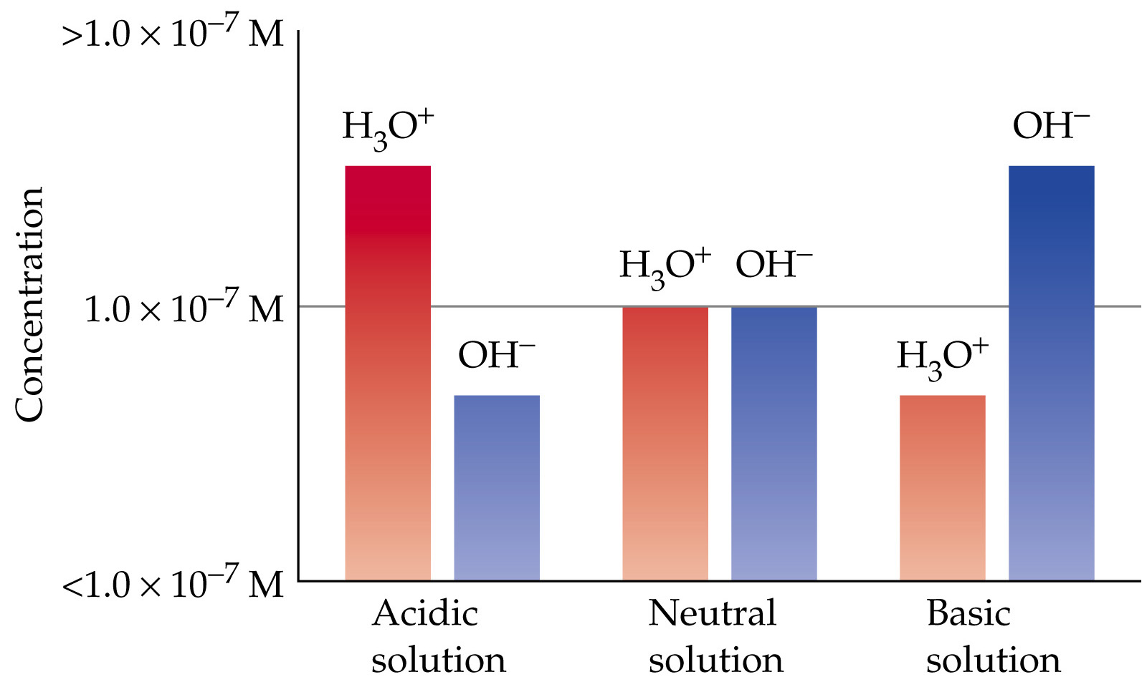
ความเข้มข้นของ H₃O⁺และ OH⁻
กับความเป็นกรด-เบสของสารละลาย

Slide 53
การเปลี่ยนแปลงความเข้มข้นของ
H₃O⁺ และ OH⁻

Slide 54
ถ้าเติมกรดลงในน้ำ กรดจะแตกตัวให้ [H₃O⁺]
จะทำให้สมดุลของน้ำย้อนกลับ ทำให้ [OH⁻]
ลดลง
2H₂O(l) H₃O⁺(aq) + OH⁻(aq)
ในทางตรงกันข้ามถ้าเติมเบสลงในน้ำ เบสจะแตกตัวให้ [OH⁻] จะทำให้สมดุลของน้ำย้อนกลับ ทำให้
[H₃O⁺] ลดลง
K_{w} = [ H₃ O ⁺ ] [ OH ⁻ ] = 1.0 x 10⁻¹⁴

Slide 55
การเตรียมสารละลายกรดหรือเบส คือการเติมกรด-เบสลงในน้ำ เป็นการทำให้สมดุลของน้ำเปลี่ยนแปลง แต่ ค่าคงที่ ( K_{w} ) ยังคงเท่าเดิม
ถ้าเป็นสารละลายกรดคำนวณหา [ H₃ O ⁺ ] จากการแตกตัวของกรดส่วน [ OH ⁻ ] หาจากความสัมพันธ์ ของ K_{w} ดังนี้
[ OH ⁻ ] = K_{w}
[H₃O⁺]
ถ้าเป็นสารละลายเบสคำนวณหา [ OH ⁻ ] จากการแตกตัวของเบส ส่วน [ H₃ O ⁺ ] หาจากความสัมพันธ์ ของ K_{w} ดังนี้
[H₃O ] = K_{w}
[ OH ⁻ ]
K_{w} = [ H₃ O ⁺ ] [ OH ⁻ ] = 1.0 x 10⁻¹⁴

Slide 56
กรด HA เข้มข้น 0.5 mol/dm³ แตกตัวได้ร้อยละ 0.1 จงคำนวณหา ความเข้มข้นของไฮโดรเนียมไอออน และไฮดรอกไซด์ไอออน ?
ตัวอย่าง
ข้อนี้ถามหา 2 คำตอบ คือ
[ H₃O⁺] , และ [ OH ⁻ ]
วิธีทำ
กรดแตกตัว HA_{(g)} + H₂O _{(l)} A⁻ _{(aq)}+ H₃O⁺ _{(aq)}
กรด HA แตกตัว = 0.5 x 0.1
100
กรด HA แตกตัว = 5 x 10⁻⁴ mol/dm³
ดังนั้นแตกตัวได้ [ H₃O⁺] = 5 x 10⁻⁴ mol/dm³ ด้วย
ตอบ

Slide 57
คำนวณหา [ OH ⁻ ] จากความสัมพันธ์ ของ K_{w}
[ OH ⁻ ] = K_{w}
[H₃O⁺]
แทนค่า
[ OH ⁻ ] = 1.0 x 10⁻¹⁴
5.0 x 10⁻⁴
ความเข้มข้นของ OH⁻ = 2.0 x 10⁻¹¹ mol/dm³
ตอบ

Slide 58
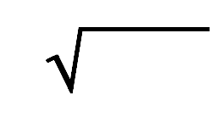
Ex จงหา ความเข้มข้นของ OH⁻ และ H₃O⁺ ของ
สารละลาย 0.2 M NOH (K_{b}=1.8 x 10⁻⁶)
จาก [OH⁻] = C K
= √ 0.2 x 1.8 x10⁻⁶
= 6.0 x 10⁻⁴
[H₃O⁺] = K_{w}
[ OH ⁻ ]
= 1.0 x 10⁻¹⁴ = 1.67 x 10⁻¹¹
6.0 x 10⁻⁴

Slide 59
ใช้ผลึก Ba(OH)₂ จำนวน 34.2 g ละลายน้ำจนมี
ปริมาตร 250 cm³ จงคำนวณหา ความเข้มข้นของไฮโดรเนียมไอออน ในสารละลายนี้
ตัวอย่าง
หาความเข้มข้นของ Ba(OH)₂ จาก
g = CV
MW 1000
C = 34.2 x 1000 = 0.8 M.
171 x 250
เบสแก่ แตกตัว Ba(OH)₂ Ba²⁺ + 2 OH⁻
แตกตัว 0.8 2 x 0.8
จะแตกตัวได้ [OH⁻] = 1.6
จาก [H₃O⁺] = 1.0 x 10⁻¹⁴ = 6.26 x 10⁻¹⁵
1.6

Slide 60
การคำนวณความเข้มข้นไอออนของกรดพอลิโปรติก
H₂S + H₂O HS⁻ + H₃O⁺ K_{a1} = 2.5 x 10⁻⁶
HS⁻ + H₂O S²⁻ + H₃O⁺ K_{a2} = 1.0 x 10⁻¹³
H₂S เข้มข้น 0.1 M. จะแตกตัวให้ H₃O⁺ , HS⁻ , S²⁻
เข้มข้นเท่าใดบ้าง
1
[ H₃O⁺ ] ^{และ} [ HS⁻ ] = √ C .K_{a1}
2
[ H₃O⁺ ] ^{และ} [ S²⁻ ] = √ C .K_{a2}
ใช้ C คือ [ HS⁻ ] จากขั้นที่ 1

Slide 61
ทบทวน
หาค่าความเข้มข้น mol/ dm³
1. g = C V
mw
1000
2 C₁V₁ = C₂V₂
3. C_{รวม}V_{รวม} = C₁V₁N₁ + C₂V₂N₂ +………
หรือ mol / dm³
[ H₃O⁺ ] = √ C .K_{a}
[ OH ⁻ ] = √ C .K_{b}

Slide 62
กรดแก่ แตกตัวหมด หาจากปริมาณในสมการแตกตัว
กรดอ่อน เบสอ่อน ต้องทราบ ร้อยละการแตกตัว
หรือค่า K หาจาก
1.ร้อยละการแตกตัว ( % )
[H₃O⁺ ] หรือ [OH-] = % C
100
2. ทราบค่าคงที่การแตกตัว K_{a} หรือ K_{b}
[ H₃O⁺ ] = √ C .K_{a}
[ OH ⁻ ] = √ C .K_{b}

Slide 63
ความสัมพันธ์ของ K_{a} K_{b} และ K_{w}
HA + H₂O A⁻ + H₃O⁺
K_{a} = [ A⁻ ] [H₃O⁺]
[HA]
A⁻ + H₂O HA + OH⁻
K_{b} = [ HA ] [OH⁻]
[A⁻]
K_{a} x K_{b} = [H₃O⁺] [OH⁻] = K_{w}

Slide 64
ความสัมพันธ์ของ K_{a} K_{b} และ K_{w}
สารที่เป็นคู่กรด-เบสกัน จะมีความสัมพันธ์ของ K_{a} K_{b} ดังนี้
K_{a} x K_{b} = K_{w}
เช่น HA มี K_{a} = 1.0 x 10 ⁻³
A⁻ จะมีค่า K_{b} เท่าใด

Slide 65
จบการนำเสนอบทเรียน

